Slide 1
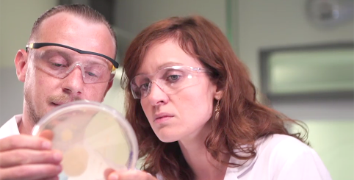
Unterweisungshilfe:
Grundregeln guter mikrobiologischer Technik

Slide 2

Herzlich willkommen!
Sicherer Umgang mit Biostoffen
Ein wichtiges Thema im mikrobiologischen Labor!
Wer mit Biostoffen oder gentechnisch veränderten Organismen arbeitet, muss das mögliche Gefährdungspotenzial der Stoffe und Agenzien sowie die wirksamen Schutzmaßnahmen kennen.
Dieses Lernprogramm
informiert Sie über die Grundregeln guter mikrobiologischer Technik,
stellt Ihnen weitere Hygienemaßnahmen für den Umgang mit Biostoffen und gentechnisch veränderten Organismen der Risikogruppe 2 vor,
gibt Ihnen Tipps, wie Sie sich wirksam schützen können
Investieren Sie 20 Minuten Zeit. Es lohnt sich.
Notes:
Ob bei der Erzeugung von Biologika, in der Umweltanalytik oder bei der Qualitätskontrolle von Rohstoffen und Produkten: Bakterien, Pilze und Co. gehören zu den Basissubstanzen, mit denen Sie tagtäglich im Biolabor arbeiten.
Manche dieser Arbeitsstoffe sind harmlos, wie zum Beispiel Hefepilze in der Lebensmittelherstellung. Andere Biostoffe wie etwa Legionellen oder Salmonellen können beim Menschen jedoch Krankheiten verursachen, Allergien auslösen oder auch zu weiteren Gesundheitsschäden führen.
Wer also mit Biostoffen oder mit gentechnisch veränderten Organismen arbeitet, muss das mögliche Gefährdungspotenzial und die wirksamen Schutzmaßnahmen kennen.
Im folgenden Lernprogramm erfahren Sie, mit welchen Grundregeln guter mikrobiologischer Technik Sie sicher arbeiten. Es stellt Ihnen darauf aufbauend weitere Hygienemaßnahmen für den Umgang mit Biostoffen und gentechnisch veränderten Organismen der Risikogruppe 2 vor und gibt Ihnen wertvolle Tipps, wie Sie sich wirksam schützen können. Die weitaus meisten Beschäftigten arbeiten in Biolaboren mit Stoffen der Risikogruppe 1 oder 2.
Gefährdungen durch Biostoffe oder gentechnisch veränderter Organismen der höheren Risikogruppen werden hier deshalb nicht behandelt. Auch auf die besonderen Präventionsmaßnahmen beim Umgang mit Versuchstieren wird nicht eingegangen.
Nehmen Sie sich ein wenig Zeit – ca. 20 Minuten - und informieren sich über Hygienemaßnahmen und die Regeln guter mikrobiologischer Technik. Es lohnt sich.

Slide 3

Herzlich willkommen!
Beim Umgang mit Biostoffen und gentechnisch veränderten Organismen gelten je nach Gefährdungsbeurteilung abgestufte Schutzmaßnahmen.
Biostoffen sind gemäß Biostoffverordnung: Mikroorganismen (auch gentechnisch veränderte), Zellkulturen, human-pathogene Endoparasiten oder TSE auslösenden Agenzien (Prionen).
Eine gute Hygienesituation im Sinne einer „guten mikro-biologischen Technik“ ist die Basis für eine sichere Arbeit im Biolabor!
Allgemeine Schutzmaßnahmen werden z.B. bei toxischer und sensibilisierender Wirkung des Biostoffs ergänzt.
Die meisten Beschäftigten arbeiten in Biolaboren der Schutz- bzw. Sicherheitsstufen 1 und 2. Höhere Stufen erfordern weitergehende Schutzmaßnahmen!
Planen Sie für das Durcharbeiten des Lernprogramms ca. 20 Minuten ein.

Slide 4
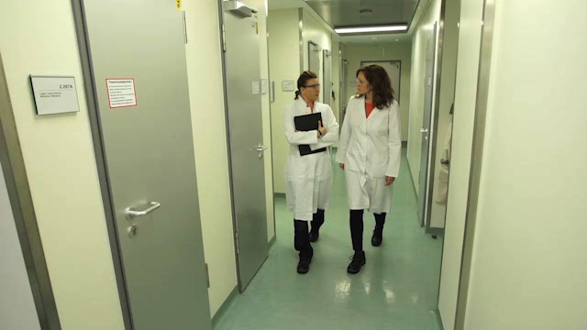
Kontamination und Verschleppung!
Schauen Sie sich bitte die Videosequenz an. Sie werden überrascht sein, was die Praktikantin Frau Neumann im Biolabor erlebt hat.

Slide 5
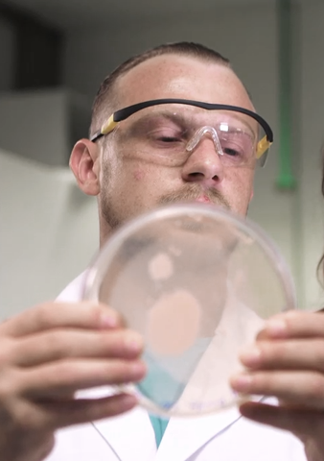
Einführung
Wie Sie im Film beobachten konnten, wurde der im Labor verwendete Biostoff bis auf das Smartphone der Praktikantin verschleppt.
Der Auslöser: Eine kontaminierte Arbeitsfläche wurde nicht sofort gereinigt bzw. desinfiziert.
Mit der Kladde wurde der Mikroorganismus ins Büro verschleppt.
Zum Glück hatte dieser Biostoff keine pathogene Wirkung!
Kennen Sie das Gefährdungspotenzial der Biostoffe an Ihrem Arbeitsplatz?
Wie können Sie sich schützen?
Notes:
Im Film haben Sie eben gesehen, dass sich aus einer kleinen Unachtsamkeit eine Gefährdung ergeben kann. Wie konnte es dazu kommen? Welche Versäumnisse waren für die Situation verantwortlich?
Abgelenkt durch das Gespräch mit der Laborleiterin und der Praktikantin hatte es der Mitarbeiter versehentlich versäumt, den kontaminierten Arbeitsplatz sofort zu reinigen und zu desinfizieren. So konnte der Biostoff an viele andere Stellen im Labor gelangen – auch dorthin, wo er nicht vermutet wurde.
Durch das kontaminierte Mobiltelefon entsteht eine weitere mögliche Gefährdung: Beim Benutzen könnte der Biostoff insbesondere durch den Gesichtskontakt über Haut oder Schleimhaut in den Körper gelangen. Wenn Sie das Smartphone beim Verlassen des Biolabors mitnehmen, verlässt auch der Biostoff das Labor.
Somit kommt der Hygiene im Labor eine große Bedeutung zu. Egal, mit welchen Biostoffen Sie umgehen und unabhängig von der Schutzstufe Ihres Labors – wenden Sie immer die so genannten Grundregeln guter mikrobiologischer Technik an. Sie bilden als „allgemeine Regeln“ die Basis für einen wirksamen Schutz. Ab den Schutz- und Sicherheitsstufen 2 sind weitere, ergänzende Maßnahmen und Regeln beim Umgang mit Biostoffen zu berücksichtigen.
Welche das im Einzelnen sind erfahren Sie auf den folgenden Seiten.

Slide 6
Einführung
Um die Sicherheit in biologischen Laboratorien zu gewährleisten, müssen aufeinander auf­bau­ende Schutzmaßnahmen eingehalten werden.
Unabhängig von der Schutz­stufe werden immer die so genannten „Grundregeln guter mikrobiologischer Technik“ (GMT) angewandt.
Die GMT gelten auch für den Umgang mit Bio­stoffen der Risikogruppe 1.
Ergänzend zu den Maßnahmen der Schutz­stufe 1 werden bei Tätigkeiten mit patho­genen Bio­stoffen in der Schutzstufe 2 bzw. Sicherheitsstufe 2 weitere Maßnahmen gefordert.
Mit diesem Maßnahmen-Paket guter mikro­biologischer Technik ist ein sicheres Arbeiten im Biolabor gewährleistet.

Slide 7
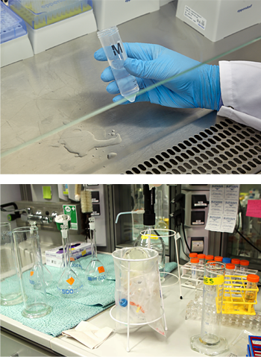
Kontaminationsverschleppung verhindern
Die Grundregeln guter mikrobiologischer Technik und die Regelungen der Gentechnik-Sicherheitsverordnung fordern eine Reihe von Maßnahmen, die im Biolabor zu beachten sind.
Sie gelten bereits für Arbeiten, die in Schutz­stufe 1 bzw. Sicherheitsstufe 1 durchgeführt werden und bilden das Fundament, auf das alle Maßnahmen für die höheren Schutz- und Sicherheitsstufen aufbauen.
Hier erfahren Sie, wie Sie Kontaminations-verschleppung wirksam verhindern.
Notes:
Eine wichtige Grundregel guter mikrobiologischer Technik lautet: Die Arbeitsbereiche müssen sauber und aufgeräumt sein. Dann haben Sie einen guten Überblick auf alle Arbeitsmittel und Ihnen steht nichts im Wege, was z.B. durch eine Unachtsamkeit umfallen könnte. Das gilt auch, wenn Sie mit gentechnisch veränderten Organismen der Risikogruppe 1 arbeiten.
Wenn Sie einen Biostoff verschütten, muss der kontaminierte Bereich sofort desinfiziert werden. Das leuchtet sofort ein: Wie im Film gesehen, konnte der Biostoff nur in andere Laborbereiche gelangen, weil diese wichtige Regel nicht beachtet wurde.
Eine Desinfektion ist nur dann wirksam, wenn Sie ein geeignetes Mittel verwenden und die Einwirkzeit beachten.

Slide 8
Kontaminationsverschleppung verhindern
Grundsätzlich muss eine Verschleppung des Biostoffs verhindert werden! Folgende Regeln kommen zur Anwendung:
Saubere und aufgeräumte Arbeitsplätze sind eine wichtige Voraussetzung um Kontamination und Verschleppung zu verhindern.
Kontaminierte Flächen müssen aus diesem Grund sofort desinfiziert werden.
Benutzen Sie geeignete Desinfektionsmittel und beachten unbedingt die Einwirkzeit!

Slide 9
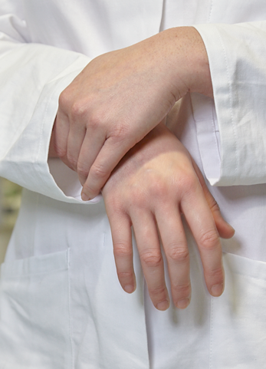
Richtige Händehygiene verhindert Verschleppung
Eine weitere wichtige hygienische Maßnahme um Kontaminationsverschleppung wirksam zu verhindern ist die richtig angewandte Händehygiene.
Was müssen Sie dabei alles beachten?
Notes:
Das nächste Stichwort lautet: Händehygiene! Ein Muss ist dabei das sorgfältige Händewaschen: Nicht nur beim Verlassen des Arbeitsbereichs – also dann, wenn Sie z.B. zur Pause oder in den Feierabend gehen - sondern auch jedes Mal, wenn Sie Ihre Arbeit abgeschlossen haben. Wenn Sie in Laboren der Schutzstufe 2 arbeiten, gelten noch strengere Anforderungen an die Händehygiene. Sie werden später genannt. Nach dem Händewaschen gehört auch die Handpflege mit einem geeigneten Pflegemittel zum Pflichtprogramm.
Sie sehen, es geht also immer darum, eine mögliche Kontaminationsverschleppung zu verhindern und Verschleppungsketten zu unterbrechen.
Und übrigens: Denken Sie daran, dass bei einer offenen Wunde – wie etwa eine Schnittverletzung am Finger - ein erhöhtes Infektionsrisiko besteht. Je nach Gefährdungspotenzial des Biostoffs sind vorbeugende Maßnahmen zu ergreifen. Sie sollten die Wunde auf jeden Fall durch geeignete Handschuhe schützen. Eventuell besteht auch ein Arbeitsverbot. Im Zweifelsfall sollten Sie sich informieren, wie die Situation in Ihrem Labor geregelt ist!

Slide 10
Richtige Händehygiene verhindert Verschleppung
Grundsätzlich muss eine Verschleppung des Biostoffs verhindert werden! Der richtigen Händehygiene kommt in diesem Zusammenhang eine große Bedeutung zu.
Hände beim Verlassen des Arbeitsbereichs richtig waschen und sorgfältig abtrocknen.
Ggf. müssen die Hände hygienisch desinfiziert werden.
Denken Sie auch daran, Ihre Hände regelmäßig mit einer geeigneten Handcreme zu pflegen.
Vorsicht bei offenen Wunden! Schutzhandschuhe tragen!

Slide 11
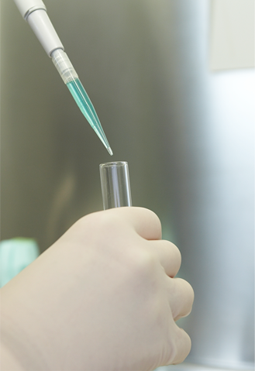
Bioaerosole vermeiden
Bei vielen laborüblichen Tätigkeiten können sogenannte Aerosole entstehen.
Was sind Aerosole, welchen Gefährdungen gehen von ihnen aus und wie können Sie sich vor Aerosolen schützen?
Notes:
Aerosole sind luftgetragene, kleinste Tröpfchen oder feste Partikel, die wegen ihrer geringen Größe schweben, sich im Raum verteilen und leicht eingeatmet werden können. Bekannte Bespiele für sichtbare Aerosole im Alltag sind zum Bespiel Wolken oder Smog.
Aerosole können sich auch bei vielen Labortätigkeiten bilden: Füllen Sie zum Beispiel Kulturflüssigkeit ab oder überimpfen eine Kultur, können sogenannte Bioaerosole auftreten. Bioaerosole sind deshalb so gefährlich, weil sie sich im Labor gleichmäßig verteilen und Mikroorganismen lange in ihnen überleben können. Beim Einatmen gelangen die Keime über Ihre Schleimhäute in den Körper und können unter Umständen eine Infektion auslösen.
Mittlerweile gilt die Aufnahme von Aerosolen als Hauptinfektionsquelle im Labor!
Müssen Sie mit Aerosolen bei Ihrer Laborarbeit rechnen? Dann gilt: Arbeiten Sie in einer mikrobiologischen Sicherheitswerkbank!

Slide 12
Bioaerosole vermeiden
Aerosole sind feinste schwebende meist unsichtbare Tröpfchen, Stäube oder Nebel.
Aerosole können im Biolabor bei vielen Tätigkeiten, z.B. beim Umfüllen von Kulturflüssigkeit entstehen.
Aerosole mit Biostoffen können beim Einatmen oder beim Kontakt des Kondensats zu Infektionen führen.
Wirksamer Schutz besteht in der Vermeidung von Aerosolen.
Ist dies nicht möglich, müssen die Arbeiten in einer mikrobiologischen Sicherheitswerkbank ausgeführt werden.

Slide 13
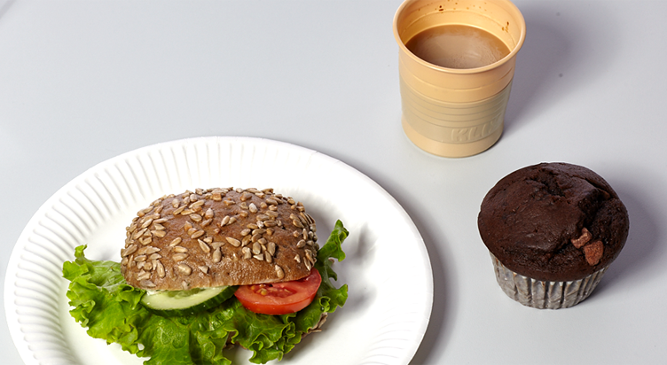
Biostoffe nicht über den Mund aufnehmen
Nahrungsmittel haben im Labor nichts zu suchen. Zu leicht könnten Biostoffe das Essen kontaminieren und Sie letztlich auch krankmachen.
Es gibt aber noch weitere Maßnahmen, die Sie schützen …
Notes:
Während Ihrer täglichen Arbeit gehen Sie ständig mit Stoffen um und kommen mit Ihren Händen gefährlichen Substanzen besonders nahe - ohne Schutz könnten Gefahrstoffe leicht auf Ihre Haut gelangen und zu Verletzungen führen.
Damit die Handschuhe wirksam schützen können, sind einige generelle Regeln zu beachten:
Ziehen Sie die Handschuhe nur über saubere und trockene Hände.
Achten Sie darauf, dass Ihre Haut oberhalb des Handschuhs durch den Laborkittel geschützt ist.
Tragen Sie Handschuhe nur so lange wie nötig. Denn bei längerem Tragen (etwa ab 20 Minuten) stauen sich Wärme und Feuchtigkeit im Handschuh.
Wechseln Sie die Handschuhe, sobald sie innen feucht sind.
Einmalhandschuhe sollten Sie wechseln, sobald Spritzer darauf gekommen sind.
Benutzen Sie Einmalhandschuhe wirklich nur einmal - sie verlieren ihre Schutzwirkung bei mehrmaligem Gebrauch.
Lassen Sie mit benutzten Handschuhen keine Gegenstände wie Lichtschalter, Wasserhähne, Telefonhörer o.ä. an. Sie könnten die an den Handschuhen befindlichen Gefahrstoffe verschleppen!
Wissen Sie eigentlich, wie Sie Handschuhe korrekt An- und Ausziehen ohne die kontaminierten Bereiche der Handschuhe zu berühren?

Slide 14
Biostoffe nicht über den Mund aufnehmen
In den Arbeitsräumen ist Essen, Trinken, Rauchen und Schnupfen sowie die Benutzung von Kosmetikartikeln verboten.
Sie dürfen auch keine Nahrungsmittel, z.B. in der Kitteltasche, mit ins Labor bringen.
Gute mikrobiologische Technik bedeutet auch, Pipettierhilfen zu verwenden. Pipettieren mit dem Mund ist strikt verboten.
Vermeiden Sie sich mit Händen – egal ob mit oder ohne Schutzhandschuhe – ins Gesicht zu greifen.

Slide 15
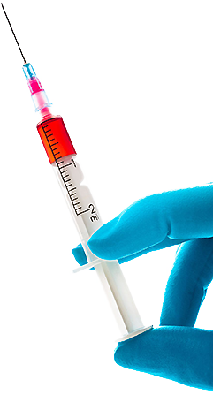
Stich- und Schnittverletzungen vermeiden
Benutzen Sie in Ihrem Labor spitze oder scharfe Instrumente wie Spritzen oder Skalpelle?
Dann sollten Sie wissen, wie Sie sich am besten vor dem erhöhten Gefährdungspotenzial schützen!
Notes:
Auch wenn Arbeitsunfälle durch Nadelstiche mit gebrauchten Kanülen nicht mehr die Unfallstatistik anführen – gefährlich bleiben sie dennoch. Bei einer Verletzung mit scharfen oder spitzen Instrumenten besteht immer die Gefahr, dass der Biostoff direkt in den Körper gelangt und dort zu Infektionen führen kann. Deshalb sollten Sie den Umgang mit Kanülen und Klingen auf das absolut notwendige Maß beschränken.
Am besten verwenden Sie Systeme, die eine Stichverletzung ausschließen. Eine Vielzahl von Nadelstichverletzungen ereignet sich beim Recapping, also beim Wiederaufsetzen der Schutzkappe auf die gebrauchte Kanüle. Recapping ist aus diesem Grund mittlerweile verboten!
Nutzen Sie zur Entsorgung von gebrauchten Kanülen und anderen spitzen und scharfen Instrumenten so genannte Abwurfbehälter. Diese sind durchstichsicher und fest verschließbar. Sie schließen dadurch aus, dass sich andere wie etwa das Reinigungspersonal bei der Abfallentsorgung verletzen könnte.

Slide 16
Stich- und Schnittverletzungen vermeiden
Das Infektionsrisiko durch eine Nadel-stichverletzung ist sehr groß.
Beschränken Sie den Umgang mit Spritzen, Kanülen und anderen scharfen Instrumenten auf das absolut notwendige Maß.
Recapping von gebrauchten Kanülen ist verboten.
Sammeln und entsorgen Sie gebrauchte Kanülen, Spritzen u.ä. in durchstichsicheren Abwurfbehältern.

Slide 17
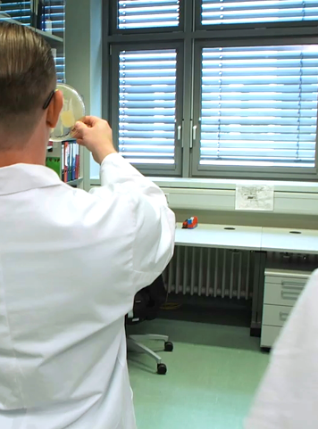
Fenster und Türen schließen
Im Labor gilt: Türen und Fenster sollten während der Arbeit geschlossen sein.
Was Sie dabei beachten müssen,
erfahren Sie auf dieser Seite!
Notes:
Eine weitere Grundregel lautet: Fenster und Türen des Labors bleiben zu! Sie sollten auf jeden Fall während der Arbeit geschlossen sein. Das leuchtet sofort ein: Der Biostoff könnte etwa über ein Insekt das Labor unbemerkt verlassen oder ein anderer ins Labor gelangen.

Slide 18
Fenster und Türen schließen
Fenster und Türen sollten während der Arbeit geschlossen sein.

Slide 19

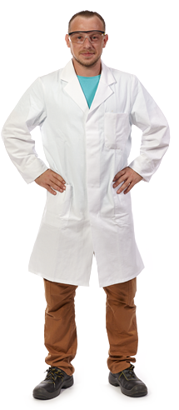
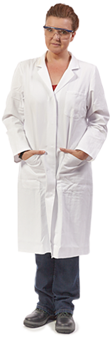
Persönliche Schutzausrüstung benutzen
Der Laborkittel ist Pflicht im Biolabor!
Ggf. muss dieser Basisschutz um weitere Teile der persönlichen Schutzausrüstung ergänzt werden.
Auf dieser Seite erfahren Sie alles, was Sie beim Tragen der PSA beachten müssen.
Notes:
Das Tragen eines Laborkittels – natürlich geschlossen – ist Pflicht in jedem Biolabor. Schutzhandschuhe tragen Sie immer dann, wenn eine Gefährdung durch Hautkontakt besteht – also zum Beispiel beim Umgang mit Biostoffen der Risikogruppe 1, die eine Allergie auslösen können oder solche, die eine toxische Wirkung haben. Auch wenn Sie mit Gefahrstoffen wie etwa Säuren oder Laugen hantieren, benutzen Sie entsprechende Schutzhandschuhe!
Müssen Sie bei Ihrer Tätigkeit mit Spritzern rechnen? Dann ist ein zusätzlicher Schutz, z.B. eine Schutzbrille notwendig.

Slide 20
Persönliche Schutzausrüstung benutzen
Das Tragen eines geschlossen Labor-kittels ist Pflicht im Labor.
Diese Schutzkleidung darf nicht außerhalb des Arbeitsbereichs getragen werden!
Schutzhandschuhe bei Kontakt mit Biostoffen ab Risikogruppe 2 oder mit Gefahrstoffen.
Schutzbrille und eventuell Gesichts-schutz bei möglichen Spritzern.

Slide 21
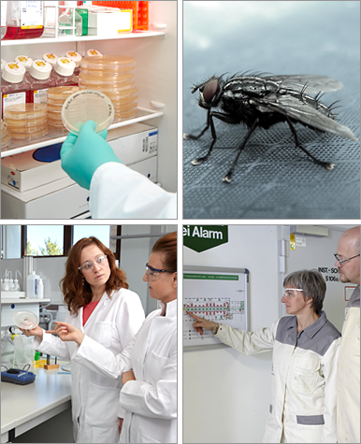
Weitere Grundregeln guter mikrobiologischer Technik
Damit Sie alle 12 Grundregeln guter mikrobiologischer Technik kennen, fehlen noch diese 4 Regeln…
Notes:
Last but not least – die letzten Grundregeln guter mikrobiologischer Technik lauten: Überprüfen Sie in festgelegten Zeitintervallen die Identität der Biostoffe. Sie stellen damit sicher, dass die gewünschten charakteristischen biologischen Eigenschaften und die daraus resultierenden möglichen Gefährdungen des Mikroorganismus unverändert vorliegen. Das dient Ihrer Gesundheit und dem Arbeitsergebnis gleichermaßen.
Eine Stubenfliege wird sich an keine Grundregel halten! Wenn Sie also Ungeziefer im Labor feststellen: Bekämpfen Sie es regelmäßig und fachkundig. Sie schließen dadurch aus, dass die im Labor verwendeten Biostoffe durch das Ungeziefer verschleppt werden – egal, ob in andere Laborbereiche oder nach draußen in die Umwelt.
Es versteht sich fast von selbst, dass unerfahrene Kollegen besonders umfassend unterrichtet, sorgfältig angeleitet und achtsam betreut werden. Denn was Ihnen durch die tägliche Arbeit in Fleisch und Blut übergegangen ist, ist für einen Newcomer erst einmal ungewohnt.
Aber auch für die „alten Hasen“ gilt: Halten Sie sich auf dem Laufenden. Nehmen Sie die regelmäßigen arbeitsplatzbezogenen Schulungen, Unterweisungen und Sicherheitskurzgespräche ernst.
Nutzen Sie doch die nächste Gelegenheit, um Fragen zu stellen oder sich mit den Kollegen auszutauschen!

Slide 22
Weitere Grundregeln guter mikrobiologischer Technik
Weitere Grundregeln guter mikrobiologischer Technik lauten:
Die periodische Überprüfung der Identität der Biostoffe ist eine sicherheitsrelevante Fragestellung.
Ungeziefer muss sofort und fachkundig bekämpft werden.
Die Schulung der Beschäftigten ist eine wichtige Maßnahme. Insbesondere müssen unerfahrene Kollegen angeleitet und mit den spezifischen Gefährdungen durch Biostoffe vertraut gemacht werden. Die jährliche Unterweisung aller Mitarbeiter findet arbeitsplatzbezogen statt.

Slide 23
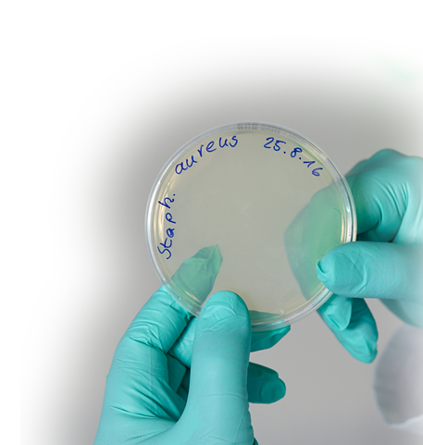



Zusätzliche Maßnahmen - Allgemeines
Arbeiten Sie mit Biostoffen der Risikogruppe 2?
Dann reichen die Grundregeln der guten mikrobiologischen Technik nicht aus.
Diese Biostoffe können eine Krankheit beim Menschen hervorrufen! Erfahren Sie auf den nächsten Seiten, mit welchen zusätzlichen Maßnahmen Sie sich schützen können.
Notes:
Biostoffe der Risikogruppe 2 können bei Menschen eine Krankheit hervorrufen. Sie stellen somit eine Gefahr für Labormitarbeiter dar, auch wenn die Krankheit in der Regel gut behandelt werden kann. Sie können mit entsprechenden Schutzmaßnahmen einer Infektion wirksam vorbeugen. Aus diesem Grund werden die Grundregeln guter mikrobiologischer Technik um weitere Hygienemaßnahmen ergänzt.
Baulich-technische Forderungen wie etwa Kennzeichnung und Zutrittsregelungen für Berechtigte, Sicherheitswerkbänke, Autoklaven im Gebäude und leicht zu reinigende Oberflächen sollen an dieser Stelle jedoch nicht näher erläutert werden.
Sie erfahren hier, mit welchen Maßnahmen Sie die hygienische Situation beim Umgang mit Biostoffen der Risikogruppe 2 verbessern und wie Sie sich wirksam schützen können.

Slide 24
Zusätzliche Maßnahmen - Allgemeines
Wenn Sie mit Biostoffen der Risikogruppe 2 arbeiten, besteht für Sie ein gewisses Infektionsrisiko.
Baulich-technische Anforderungen ergänzen die Grundregeln guter mikrobiologischer Technik:
Kennzeichnung als Labor der Schutzstufe 2
Zutrittsregelungen für Beschäftigte und Besucher
Wenn mit Aerosolen zu rechnen ist, müssen die Arbeiten in einer mikrobiologischen Sicherheitswerkbank durchgeführt werden.
Ein Autoklav im Gebäude dient der Inaktivierung kontaminierter Abfälle.
Leicht zu reinigende Oberflächen, um sie bei einer Verschmutzung einfach, schnell und gründlich desinfizieren zu können.

Slide 25
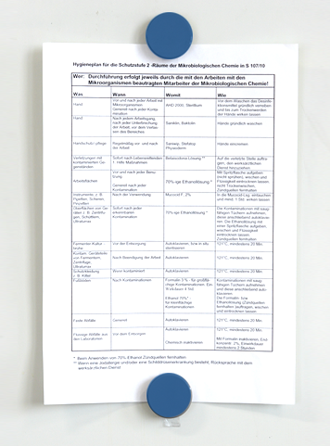
Hygieneplan
Die BiostoffV schreibt einen so genannten Hygieneplan in Laboren der Schutzstufe 2 oder bei Tätigkeiten mit sensibilisierenden oder toxisch wirkenden Biostoffen vor.
Was wird hier „geplant“ und warum?
Notes:
Beim Umgang mit Biostoffen kann es immer zu einer unbeabsichtigten Kontamination von Gegenständen oder sogar Ihrer Haut kommen. Um eine mögliche Gefährdung auszuschließen, hilft Ihnen der sogenannte Hygieneplan weiter. Dort sind alle persönlichen und objektbezogenen Hygienemaßnahmen zusammengestellt.
Der Hygieneplan nennt, wer - was genau - wann - womit - und wie reinigt! Mit diesen Angaben ist für jeden klar ersichtlich, was zu tun ist.

Slide 26
Hygieneplan
Ein Hygieneplan ist gemäß Biostoffverordnung beim Umgang mit Biostoffen der Risikogruppe 2 oder bei Tätigkeiten mit sensibilisierenden oder toxisch wirkenden Biostoffen vorgeschrieben.
Er enthält konkrete Angaben zu den betrieblichen Hygienemaßnahmen
zur Zielgruppe: Wer muss handeln?
zum Gegenstand: Was muss behandelt werden?
zum Zeitpunkt: Wann muss die Maßnahme durchgeführt werden?
zum Mittel: Womit muss behandelt werden?
zur Durchführung: Wie wird die Maßnahme durchgeführt?

Slide 27

Persönliche Schutzausrüstung
Sie arbeiten in Ihrem Labor mit pathogenen Biostoffen?
Dann müssen Sie auch wissen, wie Sie sich mit der richtigen PSA schützen!
Notes:
Beim Umgang mit Biostoffen der Risikogruppe 2 ist auch die persönliche Schutzausrüstung ein wichtiges Thema. Stichwort Laborkittel: Ihren Laborkittel dürfen Sie zum Beispiel nicht außerhalb des Arbeitsbereichs tragen! Das heißt konkret: Bevor Sie den Arbeitsbereich verlassen, müssen Sie den benutzten Kittel ausziehen und ihn getrennt von Ihrer Straßenkleidung aufbewahren. Das setzt natürlich voraus, dass Sie wissen, wo der Arbeitsbereich beginnt und dass Sie einen eigenen Aufbewahrungsort für den Kittel haben.
Immer dann, wenn die Hände Kontakt zu potenziell infektiösen Biostoffen oder kontaminierten Oberflächen haben können, tragen Sie geeignete Schutzhandschuhe.
Sollten Sie mit Gefahrstoffen hantieren, ist kann ebenfalls ein Handschutz vorgeschrieben sein!
Eine gute Resistenz gegen Pilze, deren Sporen und Bakterien weisen Schutzhandschuhe auf, die einen standardisierten und vom Hersteller durchgeführten Penetrationstest bestanden haben.
Bedenken Sie jedoch: Diese Annahme gilt nicht für den Schutz gegen Viren! Viren sind wesentlich kleiner als Bakterien und Pilzsporen und können das Handschuhmaterial leicht durchdringen. Eine Empfehlung lautet daher, zwei Handschuhe übereinander zu tragen, um sich vor Viren zu schützen.

Slide 28
Persönliche Schutzausrüstung
Beim Umgang mit Biostoffen der Risikogruppe 2 sind zu beachten:
Sie sind verpflichtet, im Labor einen Laborkittel zu tragen.
Außerhalb des Laborbereichs müssen Sie den Kittel ausziehen.
Der Laborkittel muss getrennt von der Straßenkleidung aufbewahrt werden.
Tragen Sie geeignete Schutzhandschuhe beim Umgang mit Biostoffen und Gefahrstoffen!

Slide 29
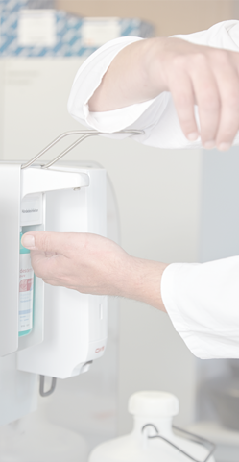
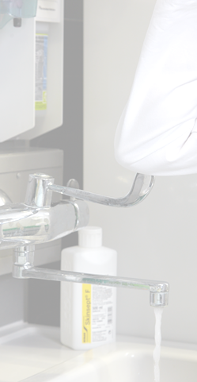
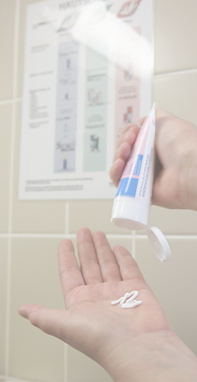
Händehygiene
Wussten Sie, dass Ihre Haut mit einer richtig angewandten Händehygiene gut vor pathogenen Biostoffen geschützt ist?
Notes:
Händehygiene steht im Prinzip auf drei Säulen: An erster Stelle steht die hygienische Händedesinfektion, dann kommt das Händewaschen und als Drittes die Hautpflege und der Hautschutz.
Trotz aller Vorsichtsmaßnahmen können Biostoffe auch durch Mikrolöcher im Schutzhandschuh auf Ihre Haut gelangen. Deshalb kann es nach dem Ablegen der Schutzhandschuhe erforderlich sein, Ihre Hände hygienisch zu desinfizieren. Genaueres regelt die Betriebsanweisung für Ihren Arbeitsplatz bzw. Ihre Tätigkeit.
Wissen Sie, dass sich Biostoffe unter Schmuckstücken, Eheringen und Uhren pudelwohl fühlen? Und auch das Desinfektionsmittel kann ihnen dort nichts anhaben! Wenn also eine hygienische Desinfektion der Hände gefordert wird, müssen Sie auf Schmuck an den Händen und auch auf Ihre Armbanduhr verzichten.
Wie Sie die Händehygiene wirksam und gleichzeitig hautschonend durchführen, wird in einem eigenständigen Lernmodul ausführlich gezeigt.

Slide 30
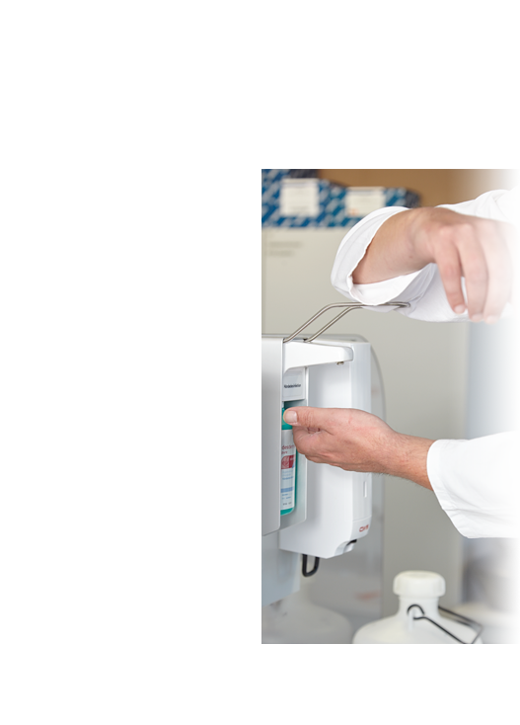
Händehygiene
Tragen Sie zusätzliche PSA.
Beachten Sie, dass Laborkittel getrennt von Straßenkleidung aufzubewahren sind.
Tragen Sie Schutzhandschuhe beim Umgang mit Biostoffen oder mit Gefahrstoffen.
Führen Sie die Händehygiene richtig durch: Desinfizieren, ggf. waschen, pflegen und schützen
Tragen Sie keinen Handschmuck, Eheringe, Uhren oder ähnliches. Das erschwert eine wirksame Desinfektion.

Slide 31
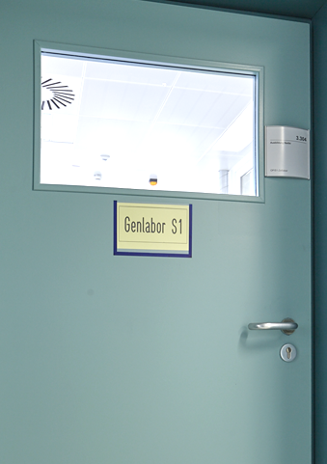
Sicherheitsstufe 1
Die biologischen Schutzstufen 1-4 dürfen nicht mit den gentechnischen Sicherheitsstufen 1-4 verwechselt werden.
Worin bestehen die Unterschiede?
Welche Schutzmaßnahmen sind gleich?
Notes:
Arbeiten Sie im Labor mit gentechnisch veränderten Mikroorganismen, Pflanzen oder Tieren? Dann wissen Sie sicherlich, dass die Gefahren, die durch den Umgang mit diesen Stoffen entstehen können, nicht größer oder kleiner sind als bei Arbeiten mit Biostoffen, sondern andere!
Bei Arbeiten ohne gentechnischen Bezug werden so genannte Schutzstufen festgelegt: Sie richten sich nach der Beurteilung der jeweiligen Infektionsgefährdung durch den Biostoff. Es gilt die Biostoff-Verordnung. Gentechnische Arbeiten bedürfen jedoch einer Sicherheitseinstufung: Sie erfolgt nach Bewertung des Risikos, das von dem gentechnisch veränderten Organismus ausgeht. Dabei werden die Risiken für die menschliche Gesundheit und für die Umwelt betrachtet. Nur am Rande: Die entsprechende Verordnung heißt Gentechnische Sicherheitsverordnung.
Von gentechnisch veränderten Organismen der niedrigsten Risikogruppe 1 gehen bei sachgemäßem Umgang keine Gefährdungen für gesunde Menschen und für die Umwelt aus. Dennoch muss das Labor als S1-Labor gekennzeichnet sein, damit jeder weiß, dass es sich um ein Gentechniklabor handelt. Ergänzend zu den Grundregeln guter mikrobiologischer Technik wie bei Labortätigkeiten in der Schutzstufe 1 ist eine Zutrittserlaubnis notwendig. Das Tragen der persönlichen Schutzausrüstung ist obligatorisch und wird in der Betriebsanweisung festgelegt!
Um auszuschließen, dass der GVO in die Umwelt gelangt, sollten die Abfälle aus einem S1-Labor autoklaviert werden.

Slide 32
Sicherheitsstufe 1
Umgang mit Biostoffen → Einteilung in Schutzstufen
Umgang mit gentechnisch veränderten Organismen → Einteilung in Sicherheitsstufen
Die Zuordnung zu einer Risikogruppe definiert die Sicherheitsstufe bei gezielten Tätigkeiten.
Es gelten die Grundregeln guter mikrobiologischer Technik.
Labore werden als S1-Labor gekennzeichnet.
Eine Zutrittserlaubnis ist erforderlich.
Technische, organisatorische und persönliche Schutzmaßnahmen werden durch gen­technisch-spezifische Schutzmaßnahmen ergänzt.

Slide 33
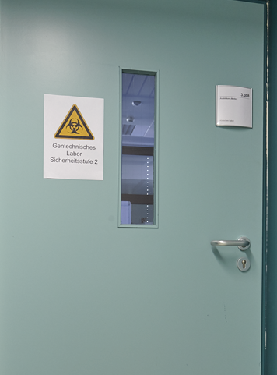
Sicherheitsstufe 2
Beim Umgang mit gentechnisch veränderten Organismen der Risikogruppe 2 bzw. bei einer Einstufung der Arbeiten in Sicherheitsstufe 2 müssen weitere Hygienemaßnahmen angewandt werden.
Welche das sind, erfahren Sie hier…
Notes:
Arbeiten Sie an Ihrem Laborarbeitsplatz mit gentechnisch veränderten Organismen, von denen ein geringes Risiko für die menschliche Gesundheit und die Umwelt ausgehen kann? Dann gehört das Labor zur Sicherheitsstufe 2. Zu erkennen sind solche Labore an dem Hinweisschild "Gentechnischer Arbeitsbereich Sicherheitsstufe 2" und dem Zeichen für „Biogefährdung“. Zutritt haben nur berechtigte Personen. Ohne Zutrittserlaubnis dürfen Sie diesen Bereich nicht betreten. Wenn Sie im Unternehmen beschäftigt, qualifiziert und eingewiesen sind, wird Ihnen in der Regel der Laborleiter die Zutrittserlaubnis erteilen.
Eine wichtige Rolle in S2-Laboren spielt das Autoklavieren: Alle kontaminierten flüssigen und festen Abfälle müssen autoklaviert werden. Nur so ist ausgeschlossen, dass der GVO lebend in die Umwelt gelangen kann. Aus diesem Grund reicht es nicht aus, einen kontaminierten Laborkittel „nur“ zu waschen: Er muss entweder in einem desinfizierendem Waschverfahren gewaschen oder autoklaviert und danach „normal“ gewaschen werden.
Im Übrigen gelten die Grundregeln der guten mikrobiologischen Technik in Verbindung mit den zusätzlichen Maßnahmen für den Umgang mit Biostoffen der Risikogruppe 2.

Slide 34
Sicherheitsstufe 2
Stellt der Umgang mit gentechnisch veränderten Organismen ein geringes Gefährdungspotential für die Beschäftigten und die Umwelt dar, werden gentechnische Arbeiten der Sicherheitsstufe 2 zugeordnet.
Diese Labore müssen entsprechend gekennzeichnet sein.
Autoklavieren von Abfall und ggf. der Laborkittel stellt eine wichtige Hygienemaßnahme dar.
Darüber hinaus gelten die GMT für den Umgang mit Biostoffen der Risikogruppe gemäß der Biostoffverordnung.

Slide 35
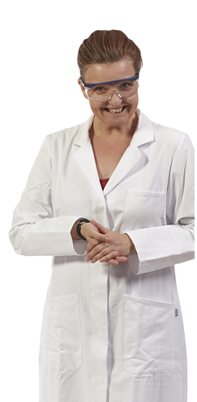












Zusammenfassung
Die Grundregeln guter mikrobiolo­gischer Technik GMT sind die Grundlage für alle Arbeiten mit Biostoffen.
Hier noch einmal alle Regeln im Überblick!
Notes:
Wir fassen noch einmal zusammen, was alles zu den Grundregeln guter mikrobiologischer Technik zählt:
Bei der Arbeit halten Sie Fenster und Türen geschlossen.
Essen, Trinken, Rauchen oder das Auftragen von kosmetischen Produkten ist im Labor nicht erlaubt.
Sie tragen Laborkittel und ggf. zusätzliche PSA wie Handschuhe oder Gestellbrille.
Sie verwenden Pipettierhilfen!
Sie vermeiden den Umgang mit Spritzen und Kanülen weitestgehend…
… und auch die Bildung von Aerosolen.
Sie waschen die Hände nach Beendigung der Arbeit oder vor dem Verlassen des Labors. Ggf. ist eine Desinfektion notwendig. Hautpflege nicht vergessen!
Sie räumen die Arbeitsbereiche auf und halten sie sauber.
Sie überprüfen in regelmäßigen Abständen die Identität der verwendeten Biostoffe.
Jedes Jahr findet eine arbeitsplatzbezogene Unterweisung statt, an der Sie teilnehmen.
Unerfahrene Mitarbeiter werden vor Beginn der Laborarbeit angeleitet.
Ungeziefer im Labor muss bekämpft werden.
Diese 12 Hygieneregeln bilden die solide Basis für eine sichere Laborarbeit.
Wenn mit weiteren Gefährdungen in Ihrem Arbeitsbereich zu rechnen ist, müssen diese Grundregeln um weitere Schutzmaßnahmen ergänzt werden.
Wenden Sie die Kenntnisse und die praktische Erfahrung der Hygienemaßnahmen konsequent an – eine Kontamination durch Biostoffe oder eine Verschleppung ist dann so gut wie ausgeschlossen.

Slide 36
Zusammenfassung
Grundregeln guter mikrobiologischer Technik
Fenster und Türen bei der Arbeit schließen.
Nicht Essen, Trinken und Rauchen. Keine Kosmetik auftragen.
Laborkittel und ggf. Handschuhe und Schutzbrille tragen.
Pipettierhilfen verwenden. Kein Mundpipettieren.
Benutzung von Spritzen und Kanülen vermeiden.
Aerosolbildung vermeiden.
Hände waschen, ggf. desinfizieren. Anschließend rückfettende Hauptpflegeprodukte verwenden.
Arbeitsbereiche aufräumen und sauber halten.
Identität der Biostoffe überprüfen.
Jährliche, arbeitsplatzbezogene Unterweisung.
Anleitung unerfahrener Mitarbeiter.
Bekämpfung von Ungeziefer.

Slide 37
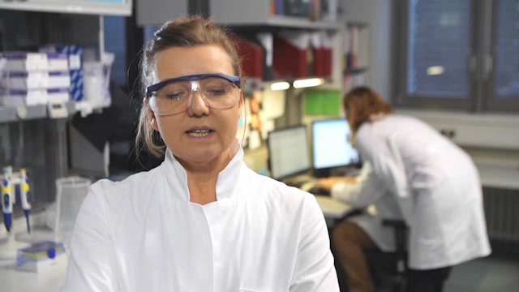
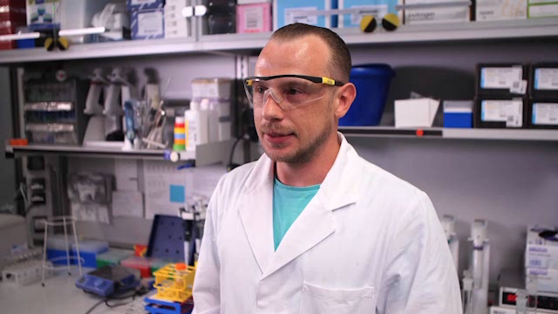
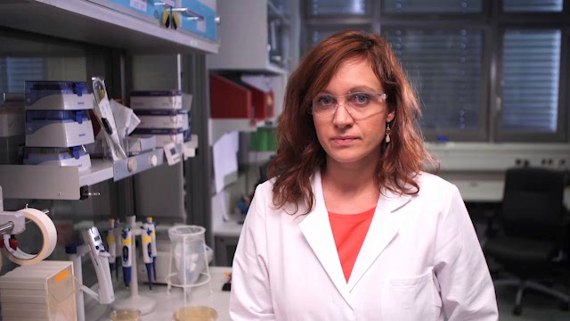
Das sagen die Mitarbeiter
Hier kommen noch einmal die Labormitarbeiter zu Wort.
Hören Sie, was sie aus der Unfallsituation gelernt haben.
Das sagt die Laborleiterin
Das sagt die Laborleiterin
Das sagt die Laborant
Das sagt die Praktikantin

Slide 38
Selbsteinschätzung
Wie sieht es an in Sachen PSA in Ihrem Arbeitsbereich aus? Schätzen Sie Ihre Situation ein.
Können Sie sich hygienisch richtig die Hände waschen?
Sind Sie sich im Klaren, dass Händehygiene vor allem Ihre Kollegen schützt?
Ist Ihnen der sichere Umgang mit Biostoffen vertraut?
Wissen Sie genau, welche Maßnahmen Sie bei Tätigkeiten mit Aerosolbildung ergreifen müssen?
Sie bringen keine persönlichen Gegenstände mit ins Labor, die das Labor wieder verlassen werden.
Arbeiten Sie organisiert, sauber und umsichtig?
Achten Sie bei Ihrer Laborarbeit darauf, dass Sie mit kontaminierten Handschuhen beispielsweise weder Türklinken noch das Telefon berühren?
Reinigen und pflegen Sie Ihre Haut gründlich und sorgfältig?
Sind Sie sich bewusst, dass durch Biostoffe kontaminierte Laborbereiche oftmals nicht als solche erkennbar sind?

Slide 39
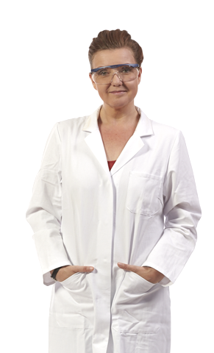
Jetzt sind Sie dran!
Sicherer Umgang mit Biostoffen
Ein wesentlicher Beitrag für Ihre Gesundheit!
Bei Fragen wenden Sie sich am Besten an Ihre Fachkraft für Arbeitssicherheit oder Ihren Vorgesetzten.
Auch die BG RCI hilft Ihnen gerne weiter.
Viel Erfolg!
Notes:
Jetzt sind Sie schon am Ende des Lernprogramms angekommen. Sie haben viele Anregungen, Tipps und Hinweise zum sicheren Umgang mit Biostoffen bei Ihrer täglichen Laborarbeit erhalten. So können Sie Ihren Arbeitsalltag noch sicherer gestalten können.
Wenn Sie weitere Fragen zur Sicherheit und zum Gesundheitsschutz haben, können Sie sich z.B. an Ihre Fachkraft für Arbeitssicherheit oder Ihren Vorgesetzten wenden. Auch die Berufsgenossenschaft Rohstoffe und chemische Industrie hilft Ihnen jederzeit weiter.
Denken Sie bitte daran: Nur wenn Sie die Schutz- und Hygienemaßnahmen bei Tätigkeiten mit Biostoffen einhalten, ist eine Infektion durch diesen Stoffe so gut wie ausgeschlossen.

